Slide 1
Control, adquisición y monitoreo con Arduino y Visual Basic .net
Mtro. ruben oliva ramos

Slide 2
Capítulo 10: Prototipo de un Sistema de Control Supervisorio y Adquisición de datos a distancia (SCADA)

Slide 3
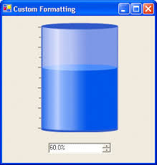
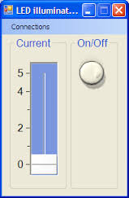
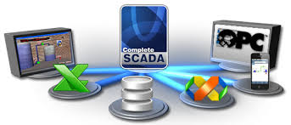
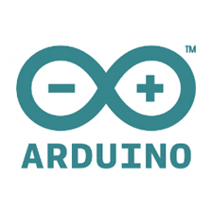
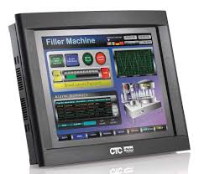
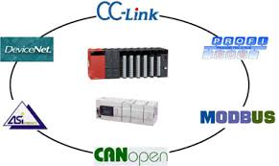
Arduino-SCADA HMI

Slide 4
Material y equipo requeridos
Arduino UNO ó compatible
Ethernet Shield W5100
Cable de Red
Protoboard
Componentes electrónicos diversos (LEDs, Botones pulsadores, Potenciómetro, Sensor LM35)
Cables para conexión
Computadora Portátil con Win7 o superior
Tablet o Teléfono con sistema Android Versión 4 o superior
Versión del software de Arduino más reciente (1.6.6)

Slide 5
Software requerido:
Visual Basic .NET 2010 o 2012
Módulo DSC y OPC Server
Measurement Studio para .NET 2010 o 2012

Slide 6
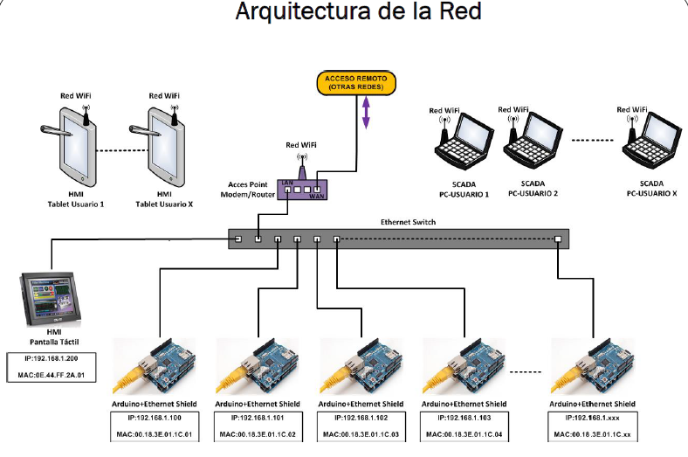

Slide 7
Redes Industriales

Slide 8
Automatización industrial
La AUTOMATIZACION (del griego antiguo auto, “guiado por uno mismo”) es la ejecución autónoma, repetitiva y coordinada de las tareas necesarias para realizar un proceso en forma óptima, ajustando su desempeño a los lineamientos establecidos por el usuario.
•La AUTOMATIZACION INDUSTRIAL es el uso de sistemas o elementos computarizados y electromecánicos para controlar maquinarias o procesos industriales.
•En la actualidad, como una disciplina de la ingeniería más amplia que un sistema de control, abarca la instrumentación industrial, que incluye los sensores y actuadores de campo, los sistemas de control y supervisión, los sistemas de transmisión y recolección de datos y las aplicaciones de software en tiempo real (SCADA) y terminales HMI para supervisar y controlar las operaciones de plantas o procesos industriales.
•La AUTOMATIZACION INDUSTRIAL emplea tecnología:
•Neumática – movimientos lineales y rápidos.
•Hidráulica – movimientos de alta potencia.
•Mecánica – mecanismos y accionamientos.
•Eléctrica – motores y elementos de control.
•Electrónica - control y comunicaciones.

Slide 9
Pirámide de la automatización

Slide 10
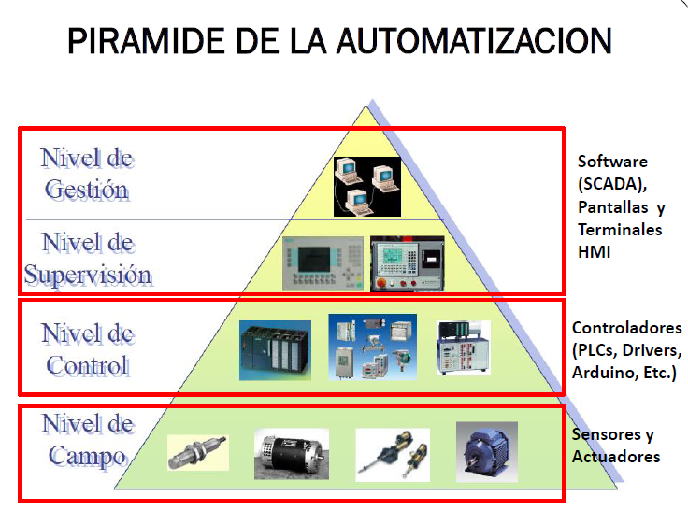

Slide 11
REDES INDUSTRIALES
Las Redes Industriales, son un tipo especial de Redes de Datos. Los principios básicos de las Redes de Datos, se cumplen tanto en las Redes de Oficina como en las Redes Industriales.
•Las Redes Industriales, transportan datos con información proveniente de diversos dispositivos, tanto de nivel de campo (Sensores y Actuadores) como de nivel de control (PLCs, Controladores, Micros, etc.). Dichos datos son, por ejemplo, valores de variables contenidas en un proceso (Temperatura, Presión, Flujo, Nivel, Peso, Etc.), así como señales digitales para lectura de estados lógicos (Sensores de contacto o de proximidad) o activación de dispositivos (Actuadores). La arquitectura que forman las Redes Industriales, actualmente también se les conoce como SISTEMAS DE CONTROL DISTRIBUIDO (DCS).
•A diferencia de una red de oficina, la Red Industrial, deberá operar bajo condiciones extremas, mismas que se generan en un «Ambiente Industrial» (Ruido electromagnético, distancias, condiciones climáticas severas, condiciones de seguridad y riesgo, etc.).

Slide 12
REDES INDUSTRIALES
Las Redes Industriales, se basan en normas y estándares internacionales en telecomunicaciones. Estos pueden ser por País, Región, Alianza, Organizaciones, etc. Algunas de las más reconocidas a nivel mundial:

Slide 13
ALGUNOS EJEMPLOS DE NORMAS Y ESTANDARES

Slide 15
REDES INDUSTRIALES

Slide 16
REDES INDUSTRIALES
En 1978, la International Standards Organization, ISO (Organización internacional de estándares) divulgó un conjunto de especificaciones que describían la arquitectura de red para la conexión de dispositivos diferentes. El documento original se aplicó a sistemas que eran abiertos entre sí, debido a que todos ellos podían utilizar los mismos protocolos y estándares para intercambiar información.
•En 1984, la ISO presentó una revisión de este modelo y lo llamó modelo de referencia de Interconexión de Sistemas Abiertos (OSI) que se ha convertido en un estándar internacional y se utiliza como guía para las redes

Slide 17
Modelo OSI descripción

Slide 18
REDES INDUSTRIALES
Las Redes Industriales, se componen de la conexión de diversos dispositivos de campo y de control, compartiendo un determinado «lenguaje» o «PROTOCOLO DE COMUNICACIÓN», así como una forma de conexión entre ellos.
•En cuanto a la conexión (Llamada Topología), existen principalmente las siguientes formas:

Slide 19
REDES INDUSTRIALES
En cuanto al protocolo de comunicación, existe una gran diversidad de ellos, algunos están diseñados específicamente por un fabricante o para un determinado equipo, conocidos como protocolos «Cerrados». Actualmente, existen también protocolos diseñados para ser utilizados libremente por cualquier tecnología, se conocen como protocolos «Abiertos»,.
•La principal función de la Red Industrial, es enviar y recibir datos (Variables, Configuraciones y Bits de control) a un determinado dispositivo conectado a la misma, así como compartir la información entre ellos donde sea permitido.
•Es posible que conectada a esta Red, se utilice un medio de Interface Hombre-Maquina (HMI) que proporcione en tiempo real, información importante de los datos que se utilizan durante el proceso, mediante la visualización de elementos que muestren los estados de operación (Entradas y Salidas) y los valores generados (Variables), así como poder realizar diversos cambios en las mismas si es necesario.

Slide 20
REDES INDUSTRIALES
A continuación se nombran algunos protocolos utilizados para el ambiente industrial.
•Cabe destacar, que todos ellos, los más utilizados son el protocolo MODBUS (uno de los primeros protocolos estandarizados desde 1979) y el ETHERNET (promovida industrialmente en 1996 por Schneider Electric y posiblemente sea en la actualidad el nuevo estándar mundial) , actualmente, existe una combinación de ambos conocida como MODBUS TCP/IP.
•Este protocolo es muy utilizado por su relativa sencillez y por que muchos equipos comerciales cuentan con su incorporación de fábrica.

Slide 22
NIVELES OPERATIVOS REDES INDUSTRIALES

Slide 23
REDES MAS UTILIZADAS POR NIVEL

Slide 24
PROTOCOLO MODBUS
Generalidades

Slide 25
MODBUS
Desarrollado por Modicon para comunicación entre PLC’s.
Debido a su simplicidad y especificación abierta, actualmente es ampliamente utilizado por diferentes fabricantes.
Entre los dispositivos que lo utilizan podemos mencionar: PLC, HMI, RTU, Drives, sensores y actuadores remotos.
El protocolo establece cómo los mensajes se intercambian en forma ordenada así como la detección de errores.

Slide 26
MODOS DE TRANSMISION
MODBUS RTU(Remote Terminal Unit). La comunicación entre dispositivos se realiza por medio de datos binarios. Esta es la opción más usada del protocolo.
MODBUS ASCII (American Standard Code for Information Interchange). La comunicación entre dispositivos se hace por medio de caracteres ASCII.
MODBUS TCP/IP. La comunicación entre dispositivos, se hace por medio de una red Ethernet. El protocolo MODBUS es transportado a través de un protocolo TCP/IP. Es el método de transmisión más utilizado con MODBUS.

Slide 27
COMUNICACIÓN MAESTRO-ESCLAVO
El MODBUS siempre funciona con un MAESTRO y uno o más ESCLAVOS,
El MAESTRO, controla en todo momento el inicio de la comunicación con los esclavos, que según la especificación pueden ser hasta 247 en una misma red.
El ESCLAVO se limita a retornar los datos solicitados por el maestro
Es decir, usando el MODBUS, el maestro envía los mensajes y el respectivo esclavo los responde.

Slide 28
COMUNICACIÓN MAESTRO-ESCLAVO
Cada ESCLAVO debe tener una única dirección, así el maestro sabe con quién se debe comunicar.
Cada ESCLAVO tiene su propia dirección, que puede ir desde 1 hasta 247.
El MAESTRO siempre inicia la comunicación enviando un paquete de información bien estructurado a todos los esclavos, entre otras muchas cosas en la información se incluye el número del esclavo.
El ESCLAVO ELEGIDO responde, enviando lo que se le pide por medio también de un paquete de información bien estructurado.

Slide 29
COMUNICACIÓN MAESTRO-ESCLAVO

Slide 30
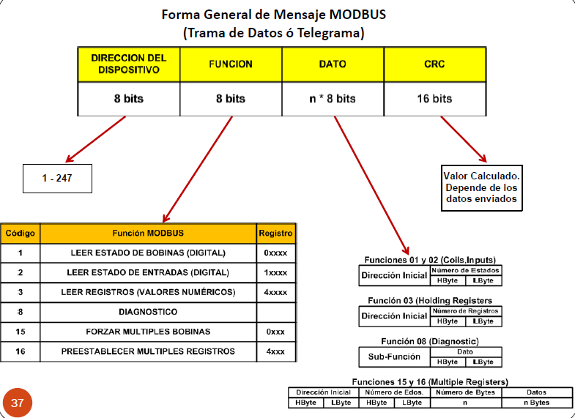

Slide 31
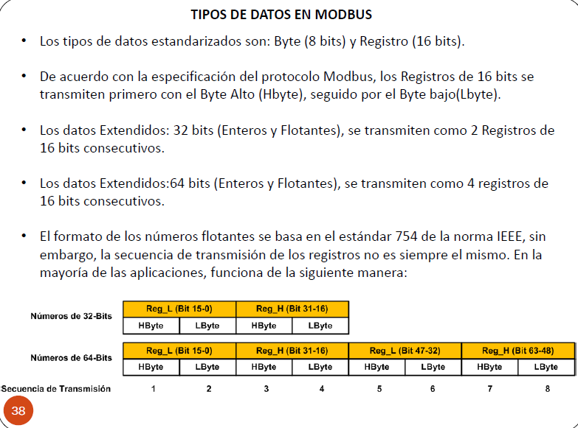

Slide 32
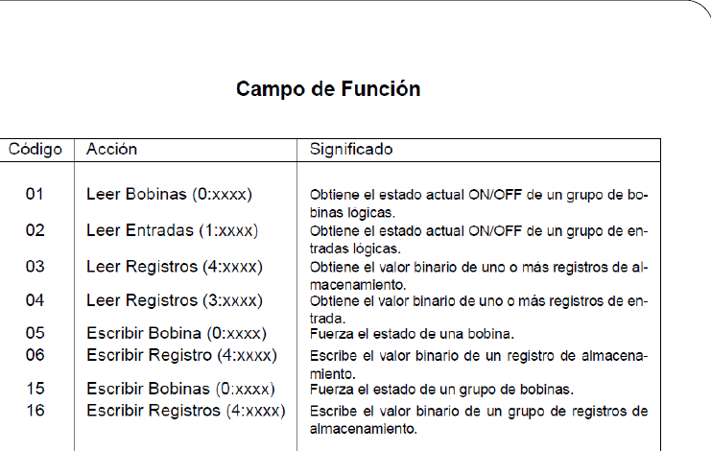

Slide 33
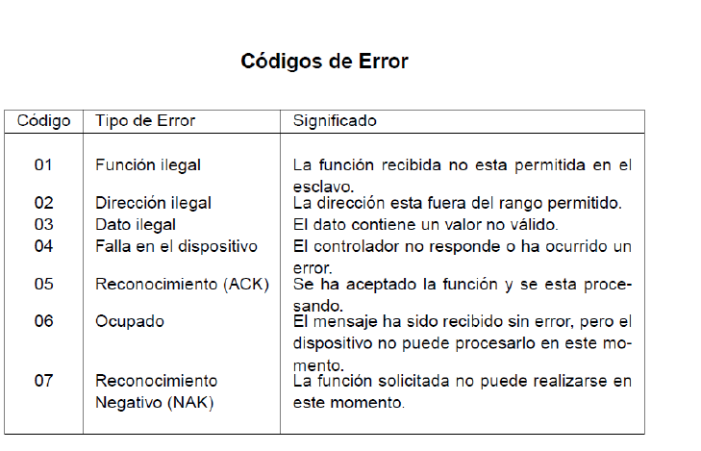

Slide 34
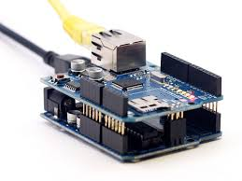
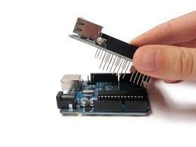
ARDUINO ETHERNET-SHIELD
GENERALIDADES

Slide 35
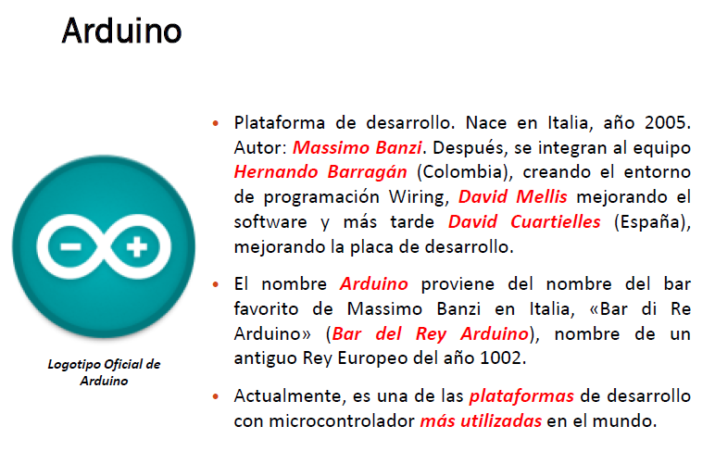

Slide 36
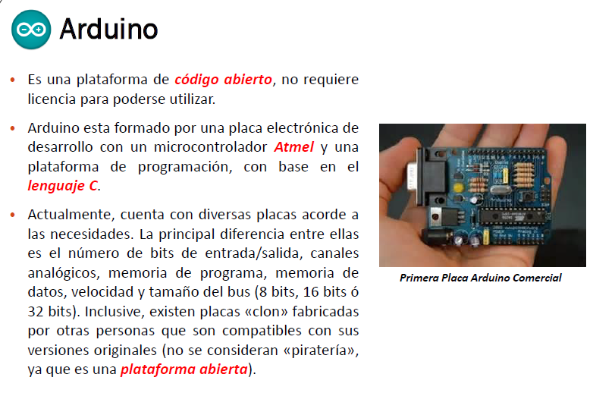

Slide 37
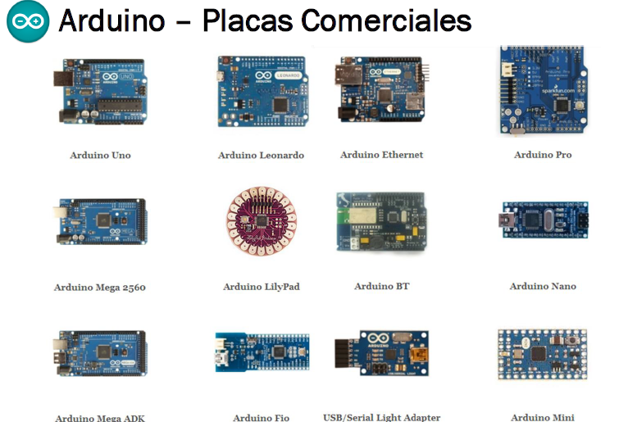

Slide 38
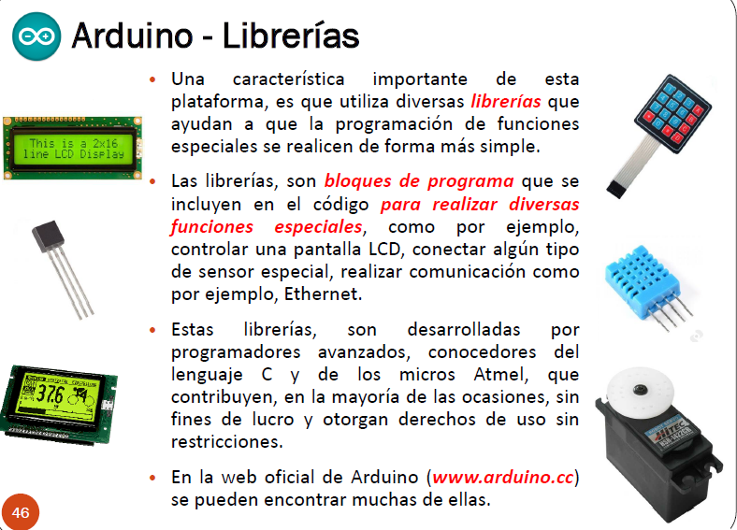

Slide 39
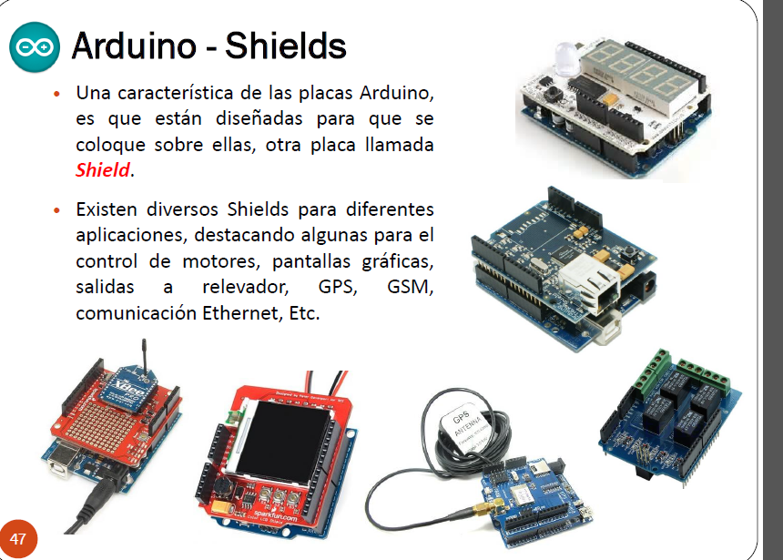

Slide 40
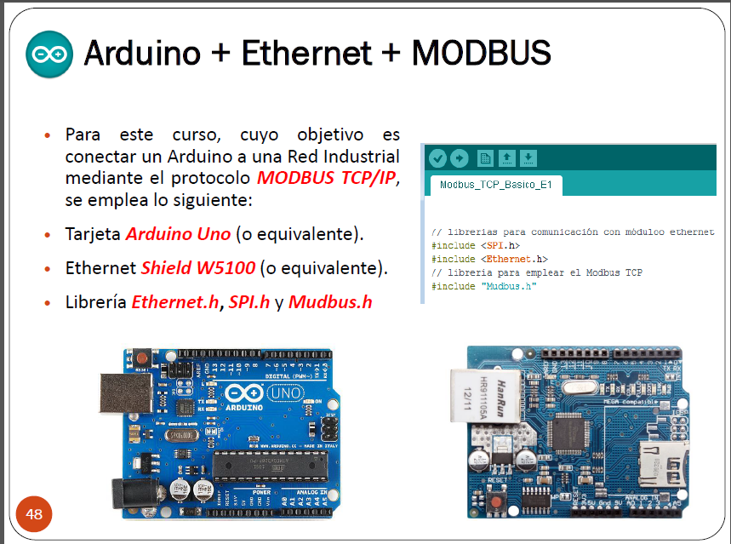

Slide 41
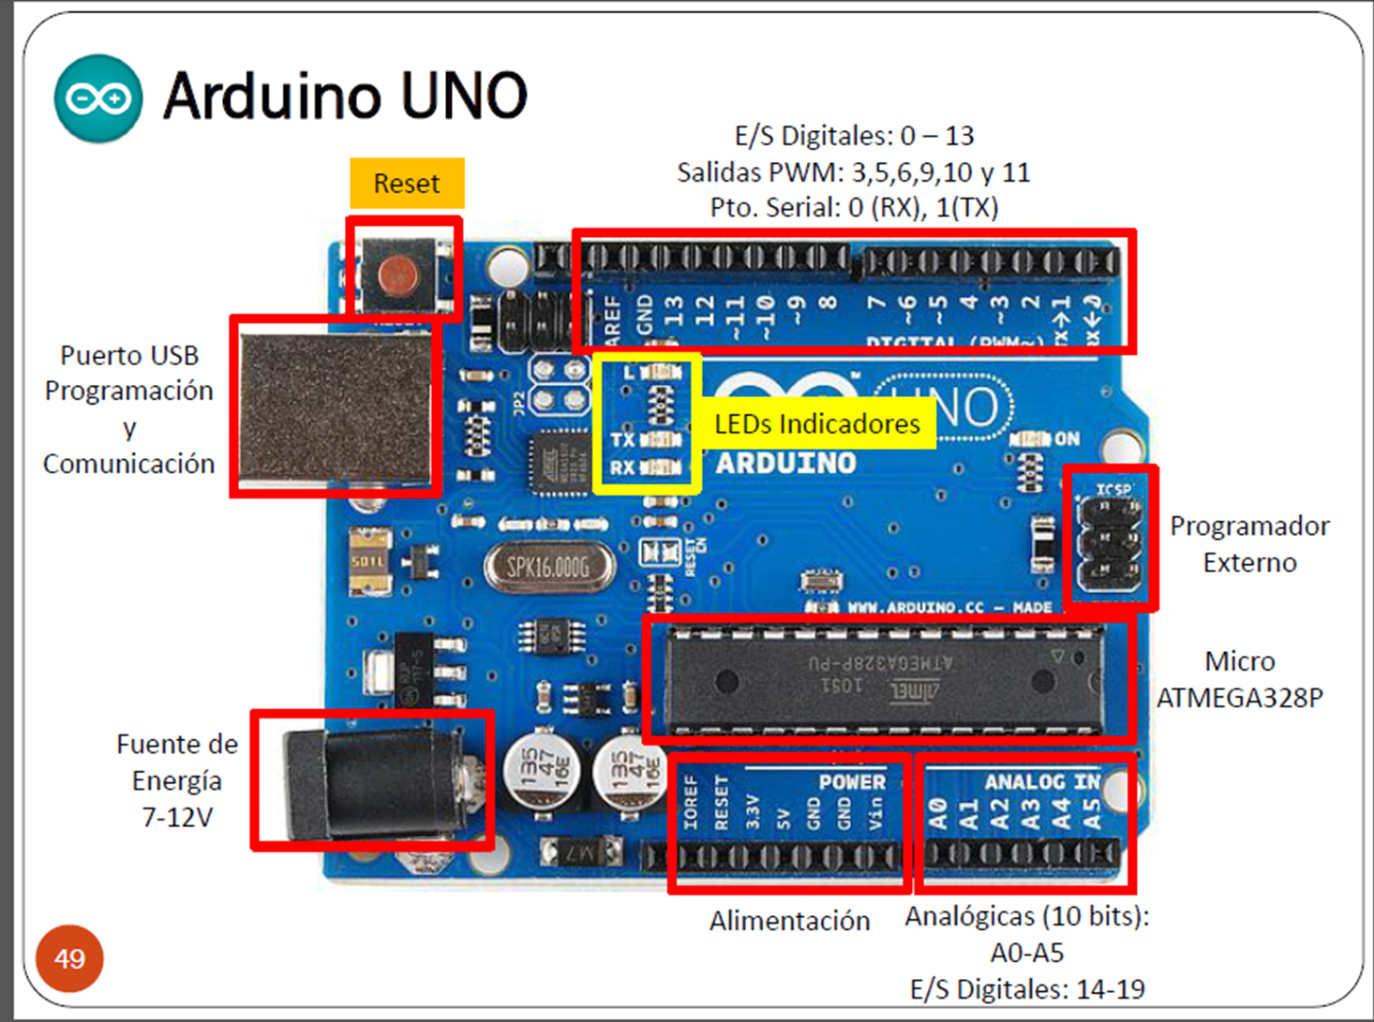

Slide 42
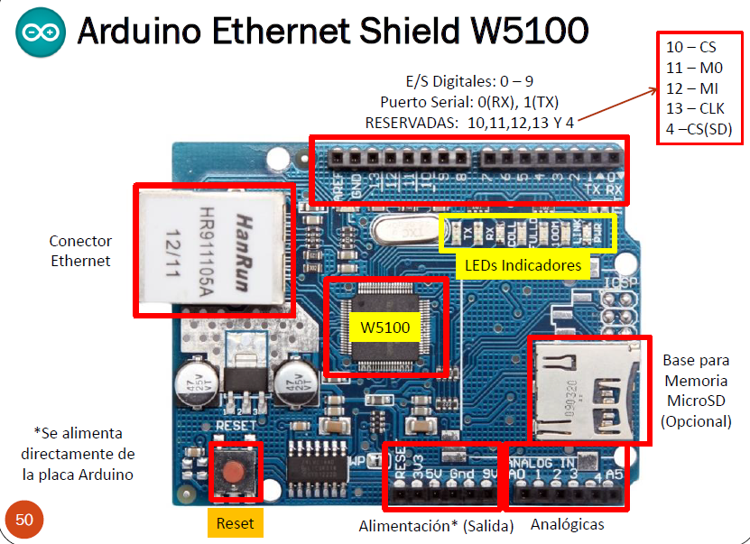

Slide 43
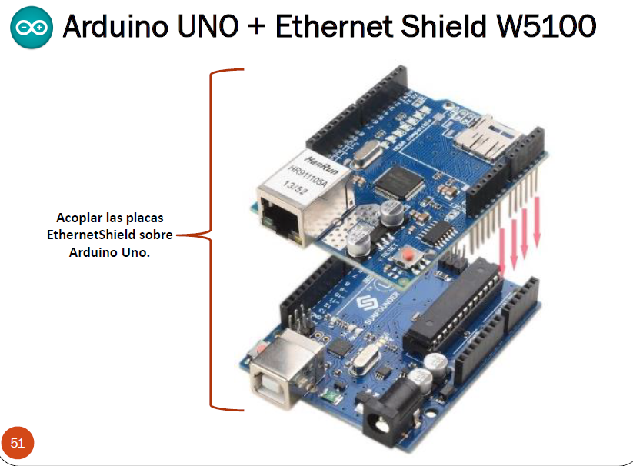

Slide 44
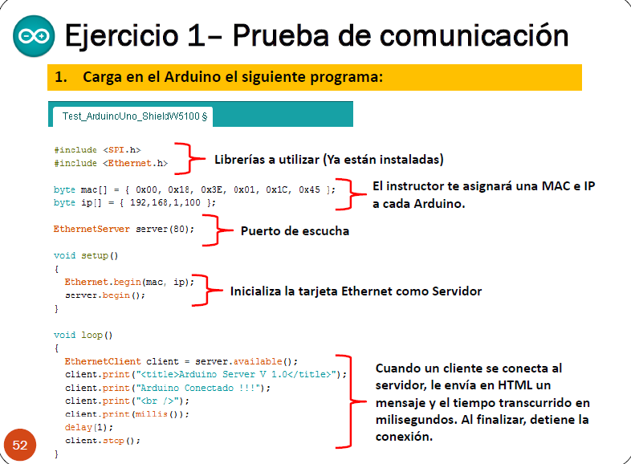

Slide 45
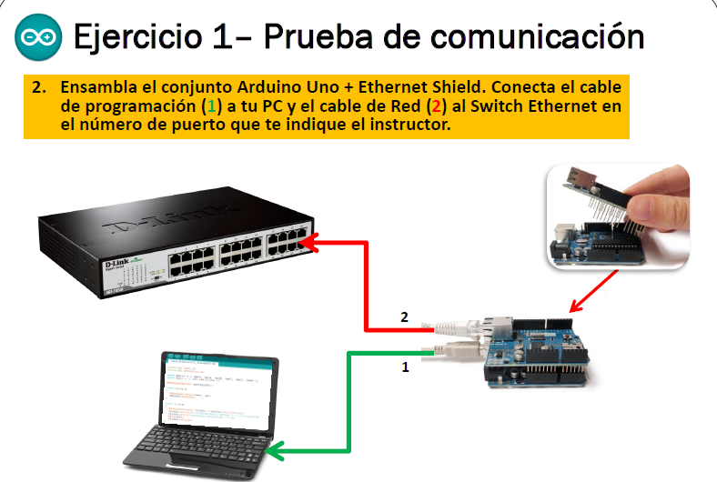

Slide 46
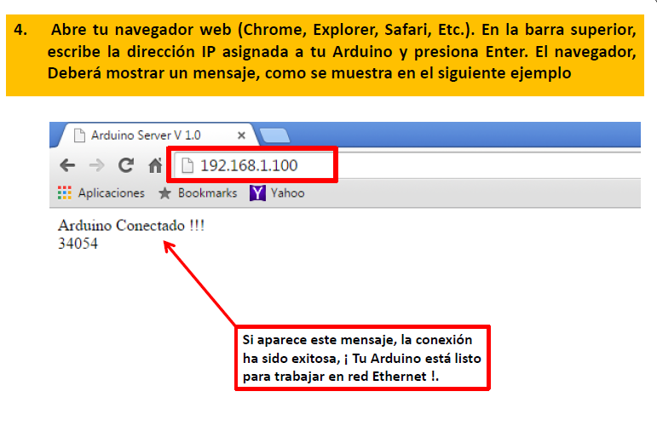

Slide 47
ARDUINO + MODBUS-TCP/IP

Slide 48
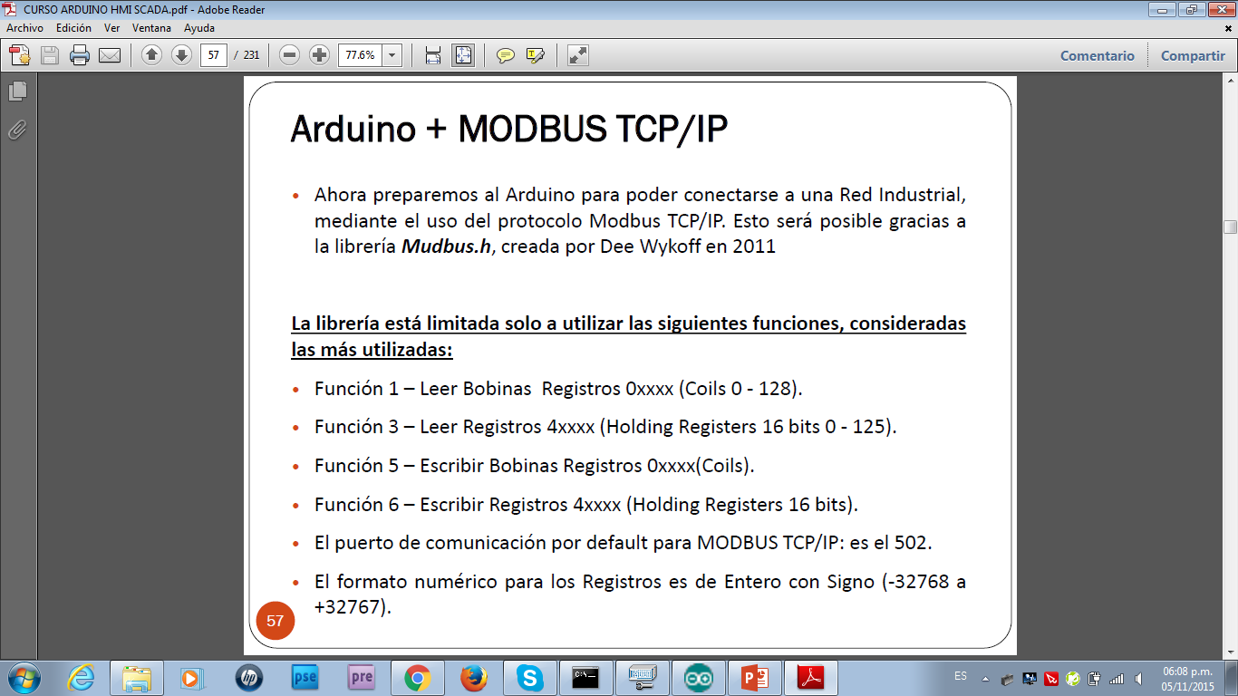

Slide 49
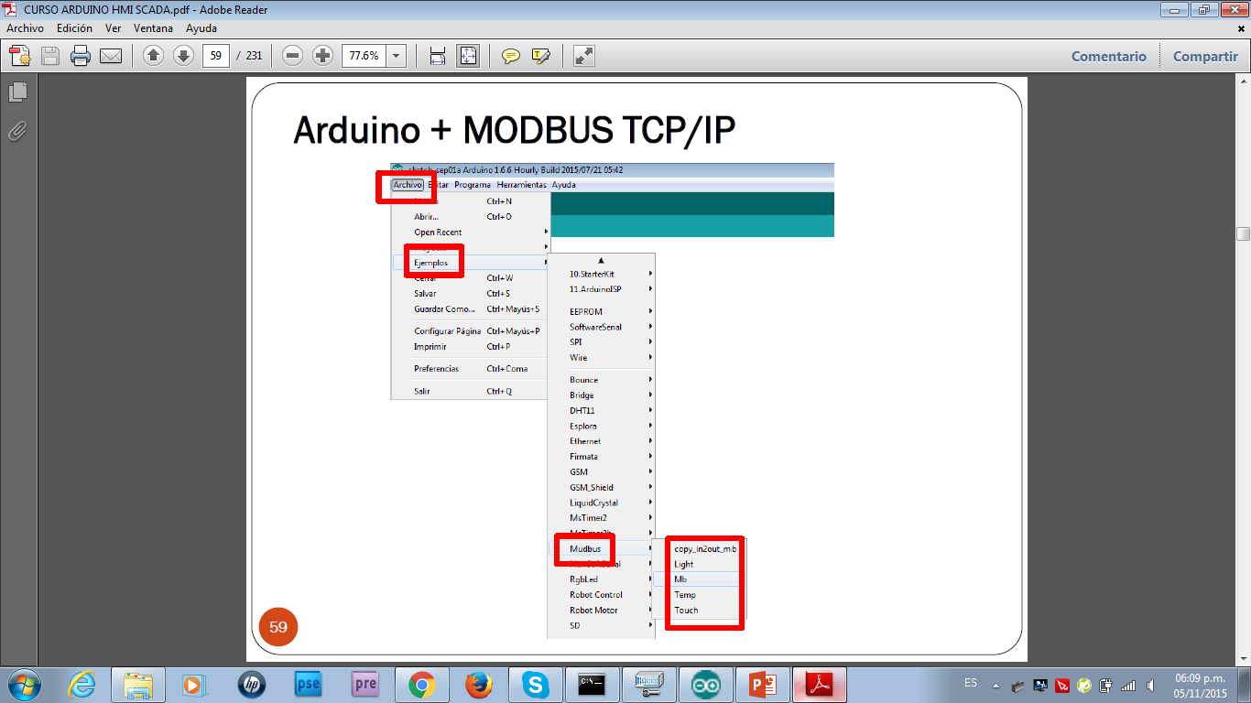

Slide 50
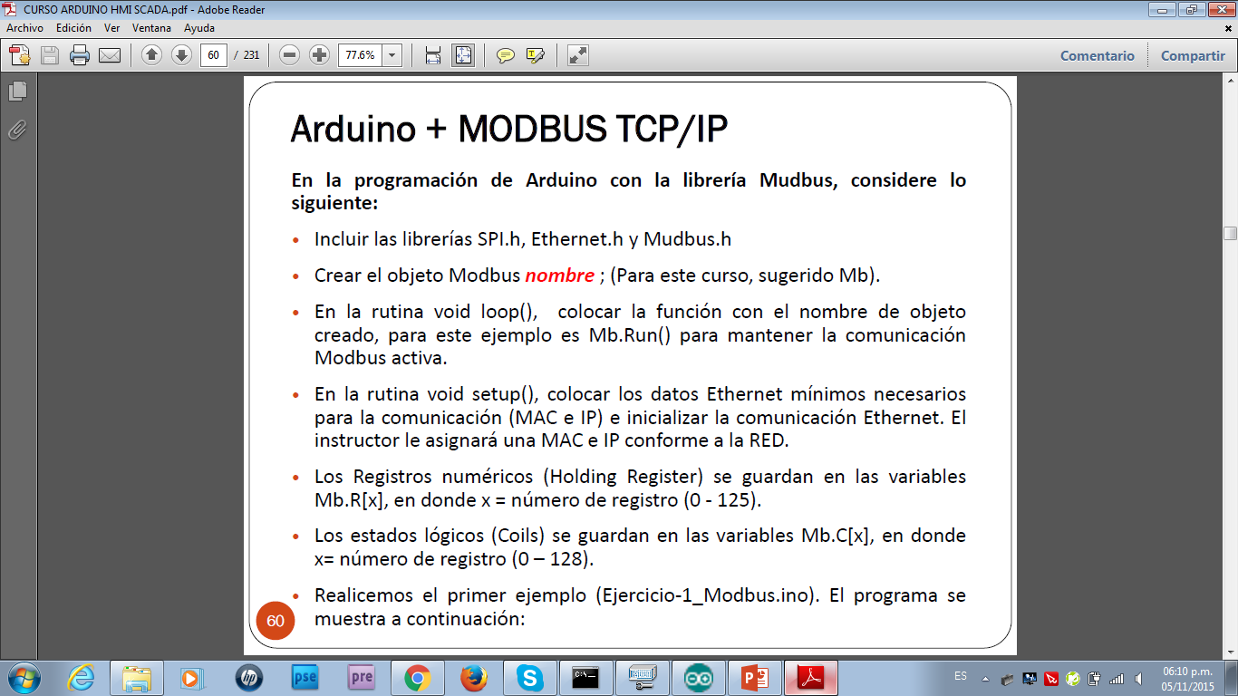

Slide 51
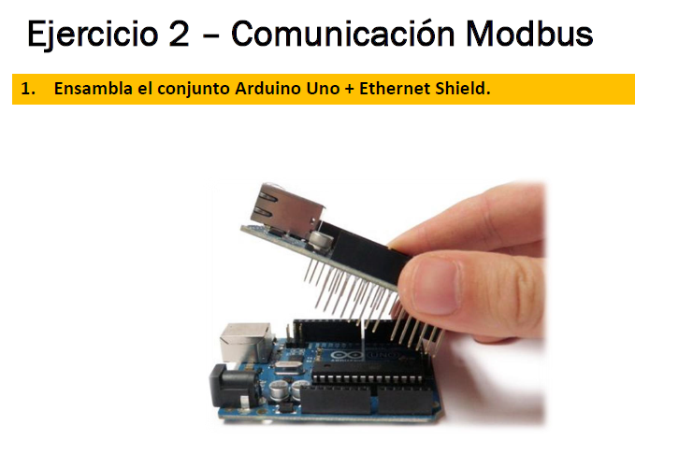

Slide 52
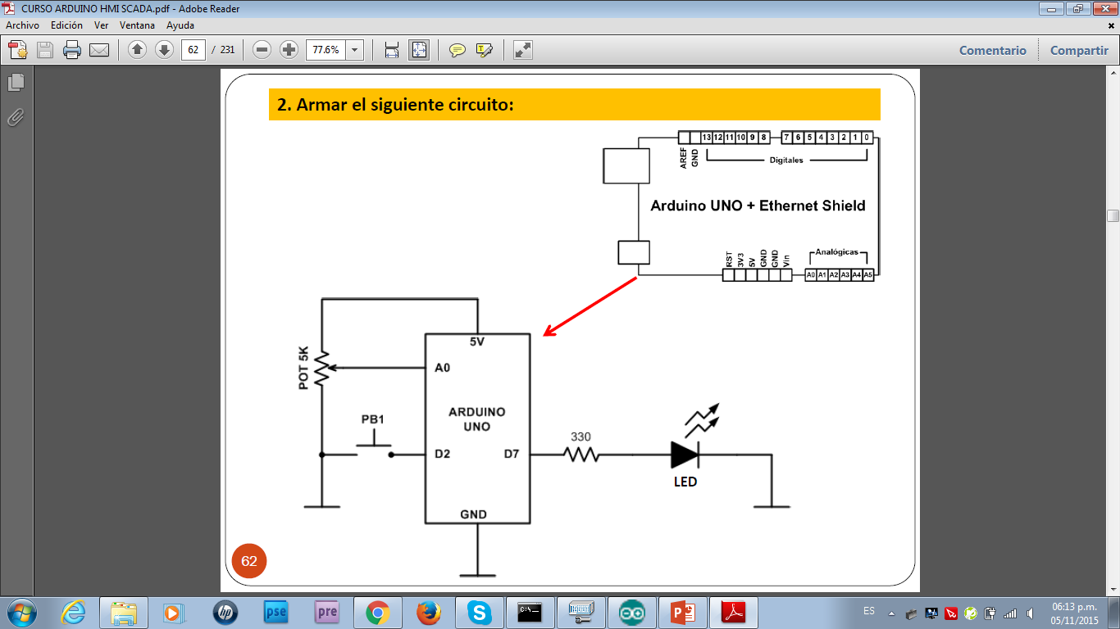

Slide 53
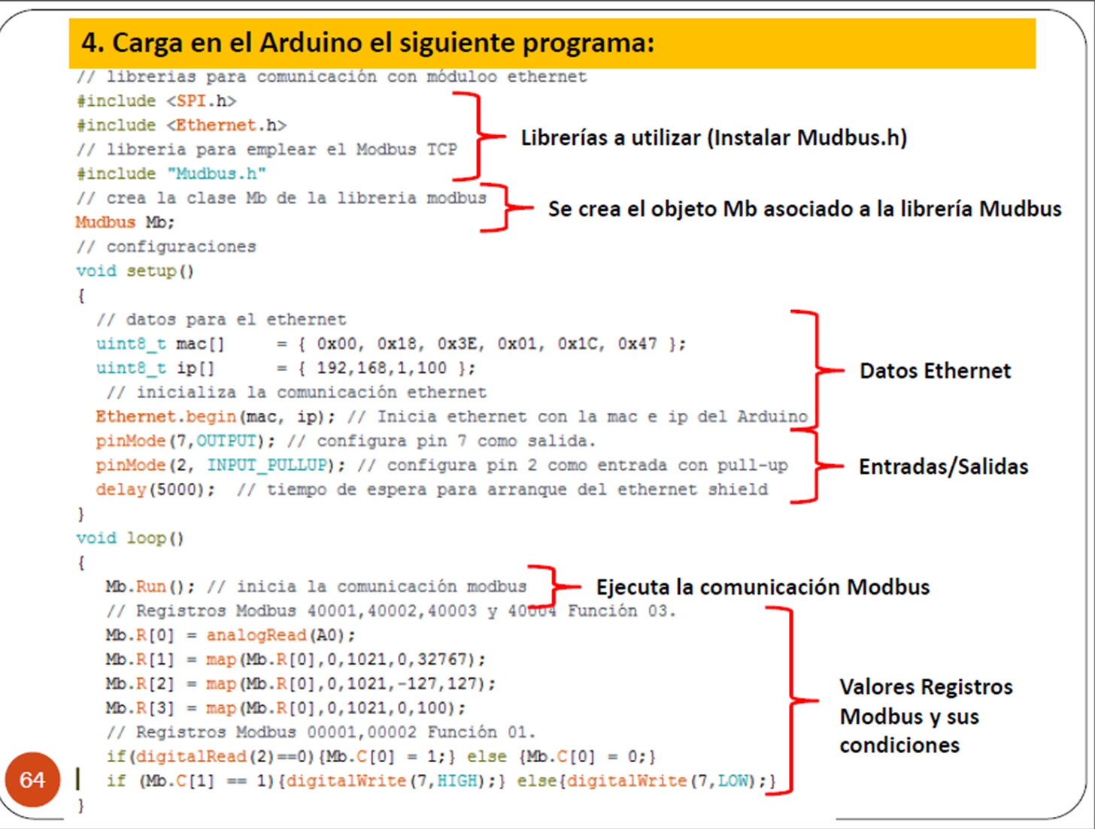

Slide 54
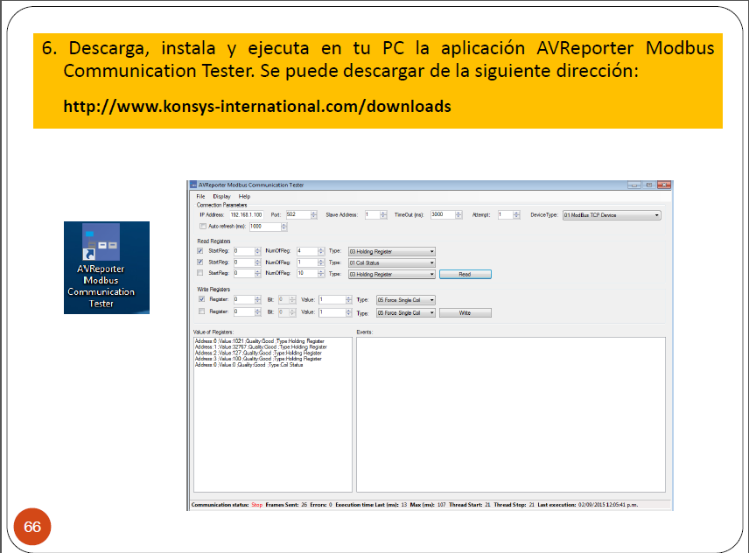

Slide 55
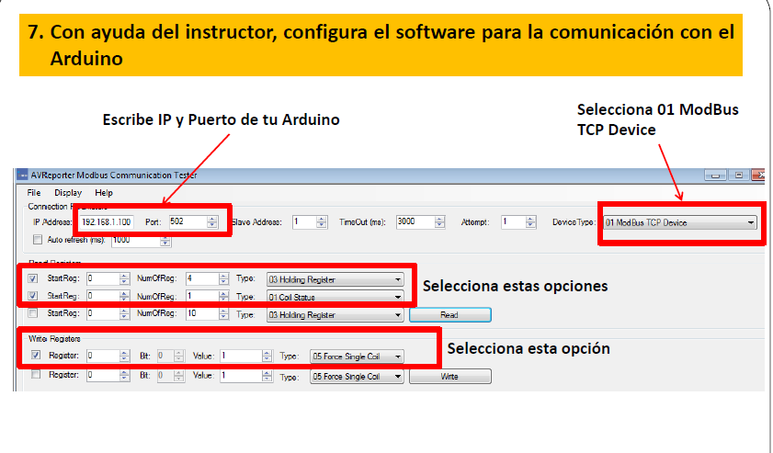

Slide 56
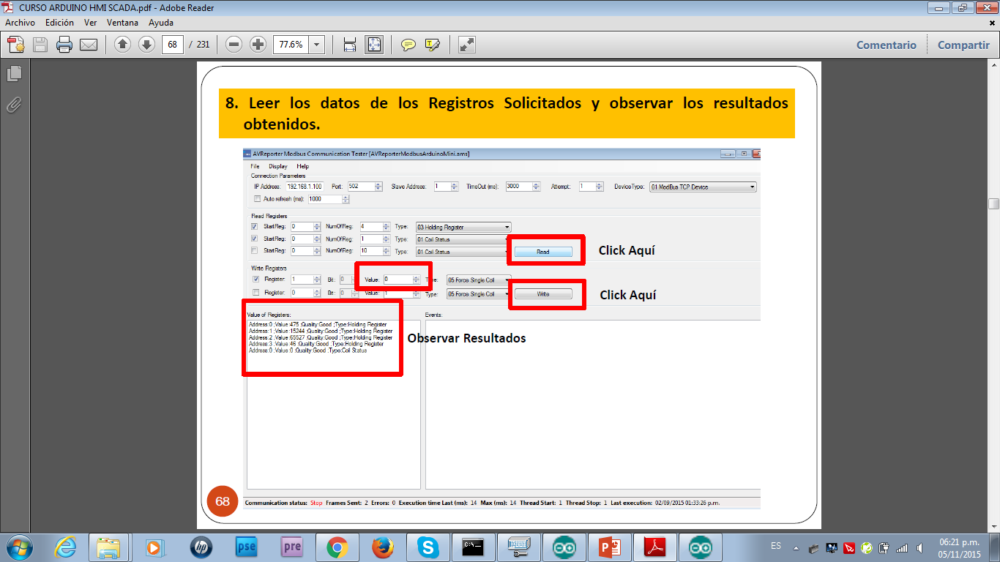

Slide 57
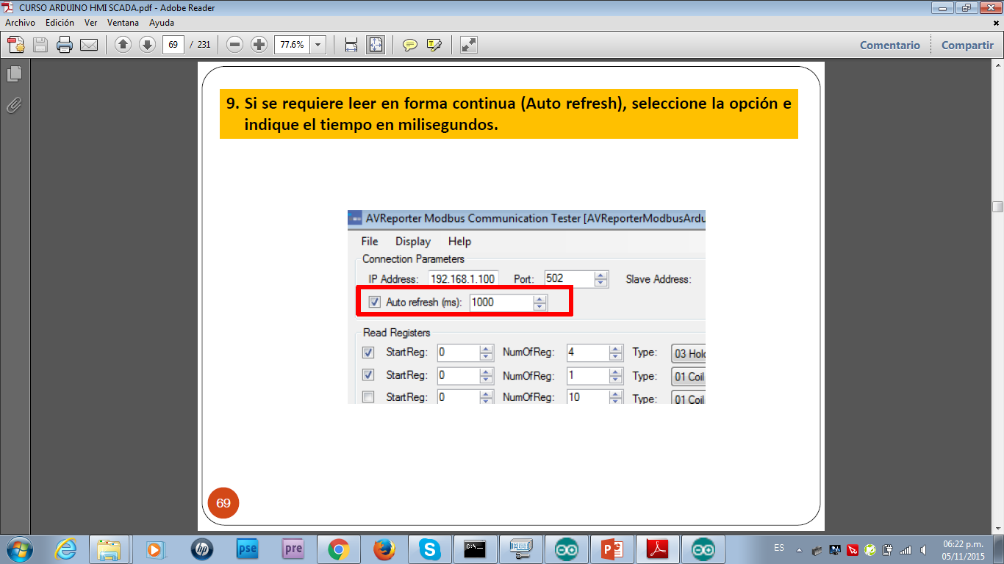

Slide 58
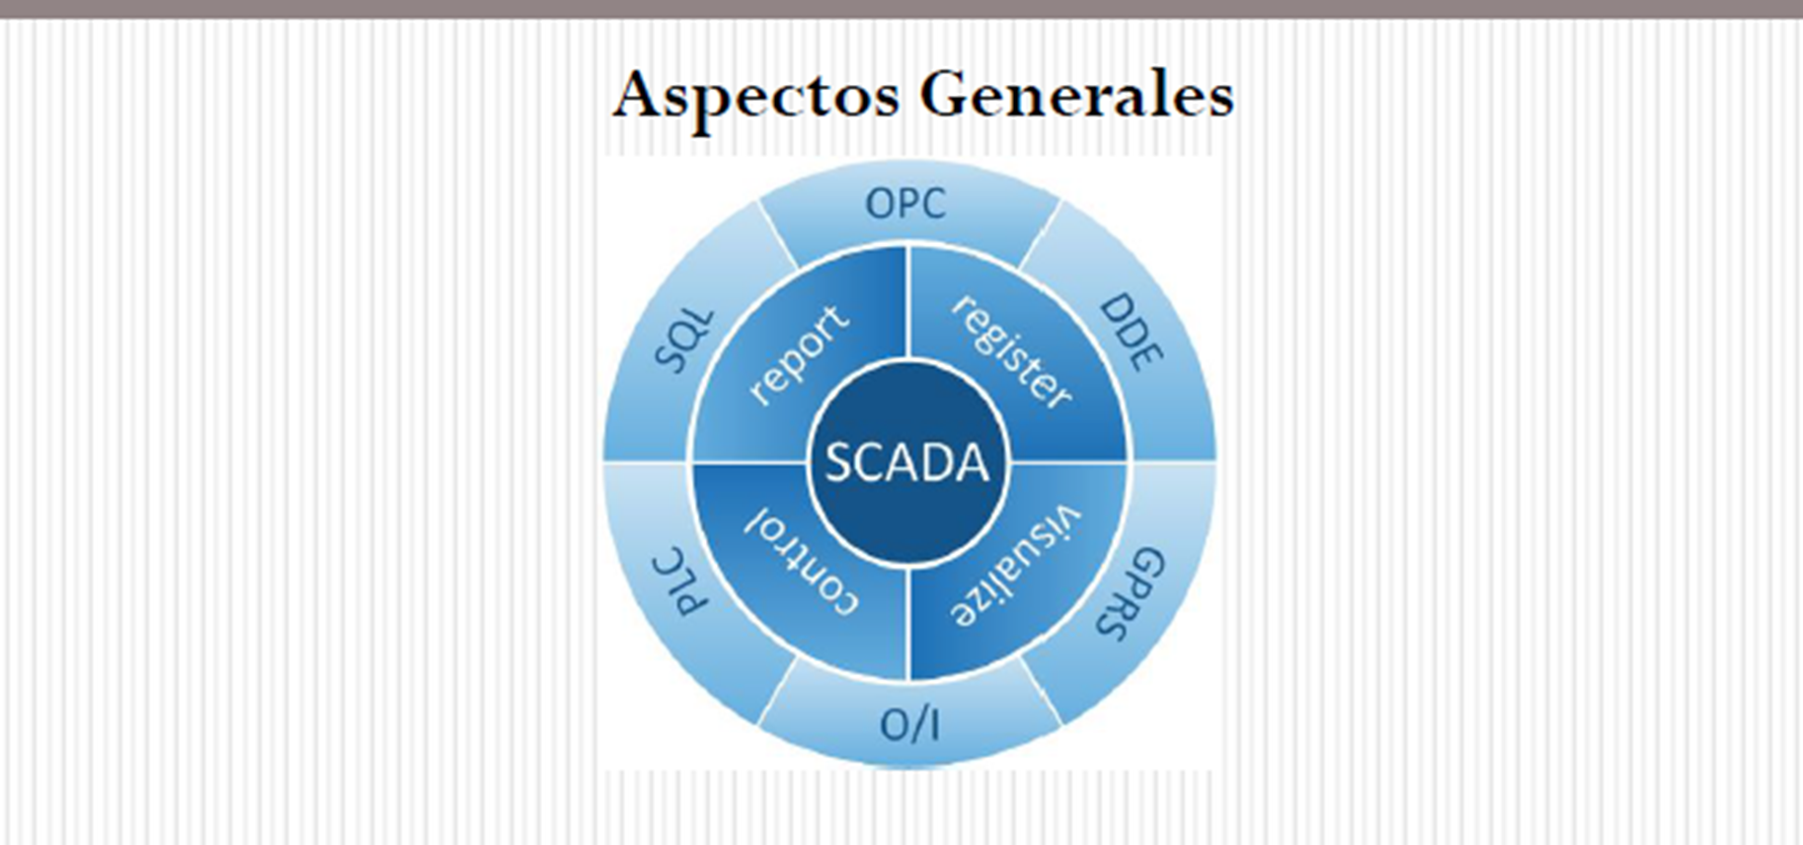
SISTEMAS SCADA

Slide 59
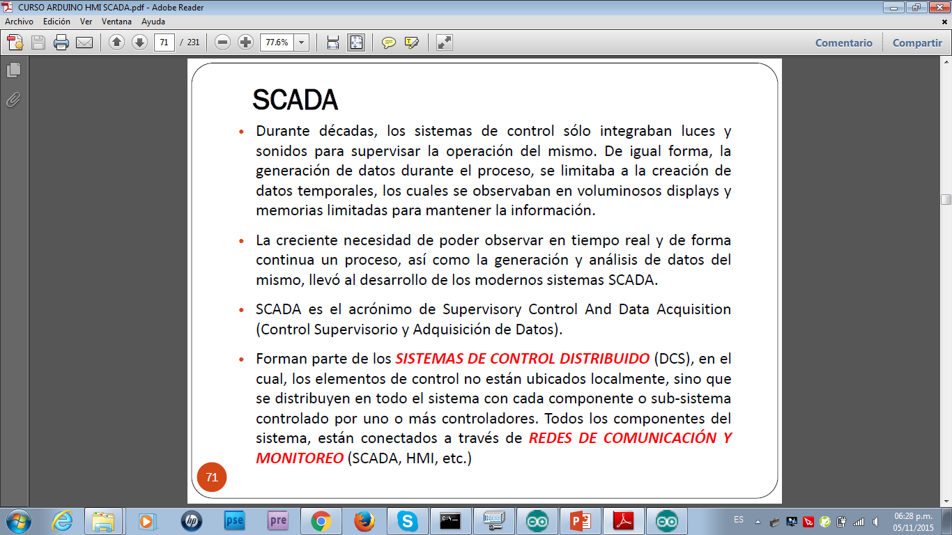

Slide 60
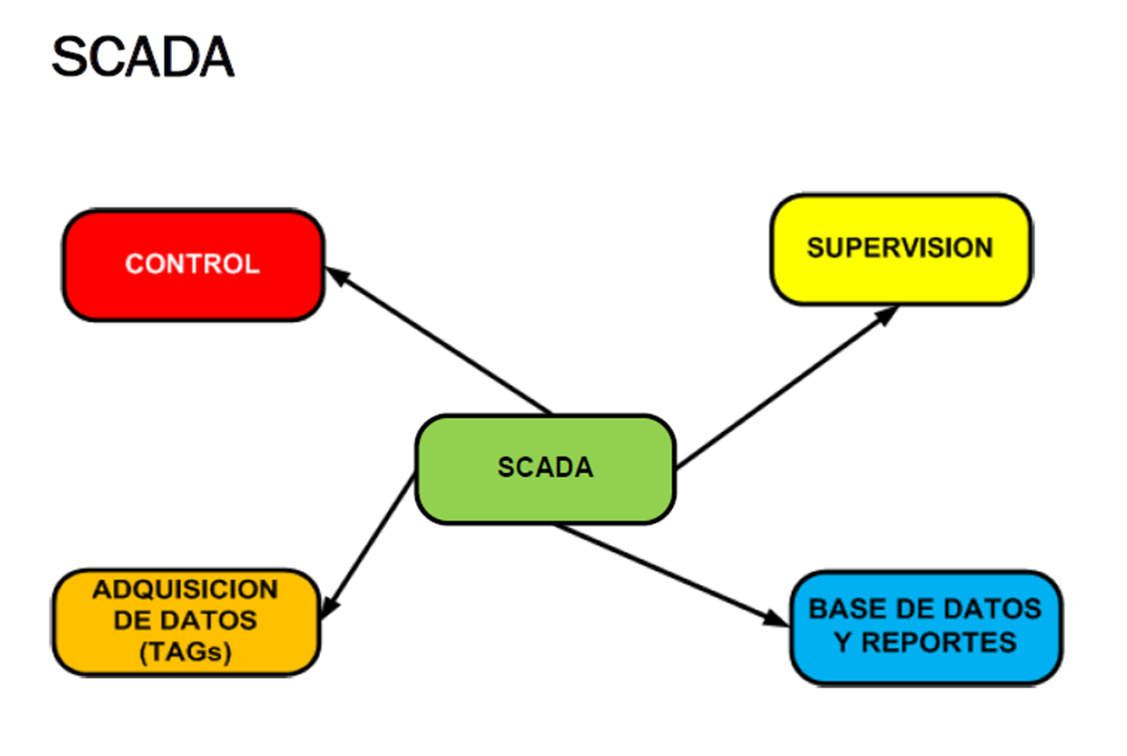

Slide 61
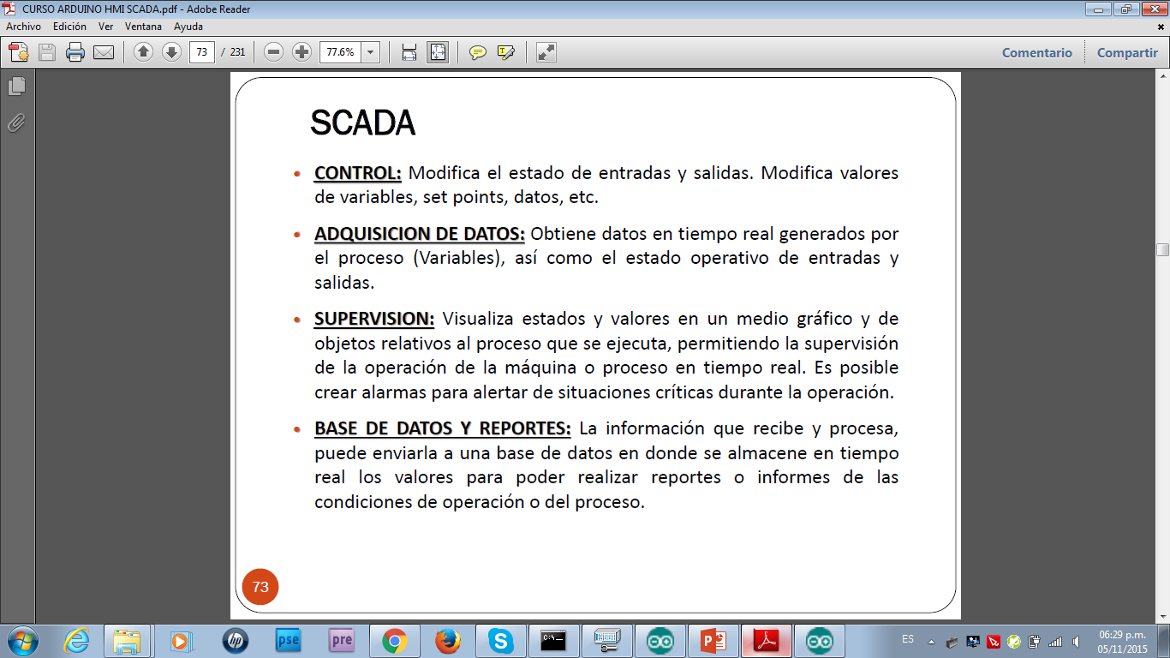

Slide 62
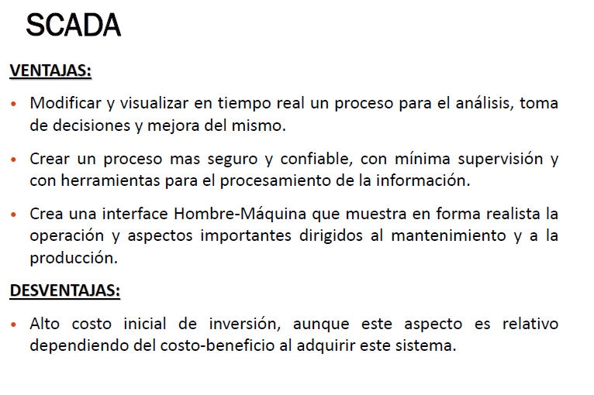

Slide 63
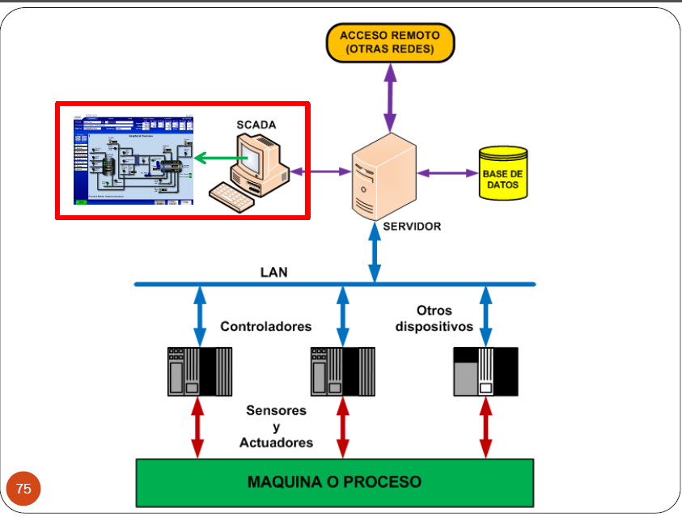

Slide 64
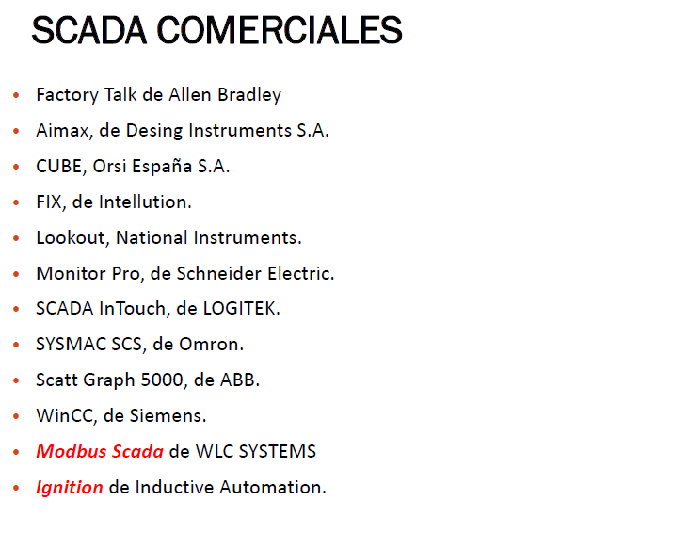

Slide 65
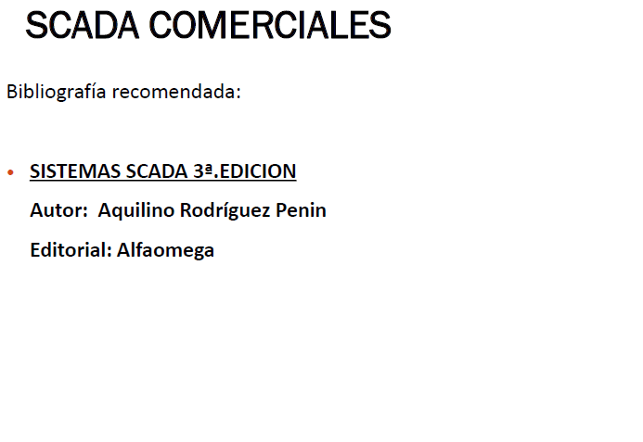


Slide 66
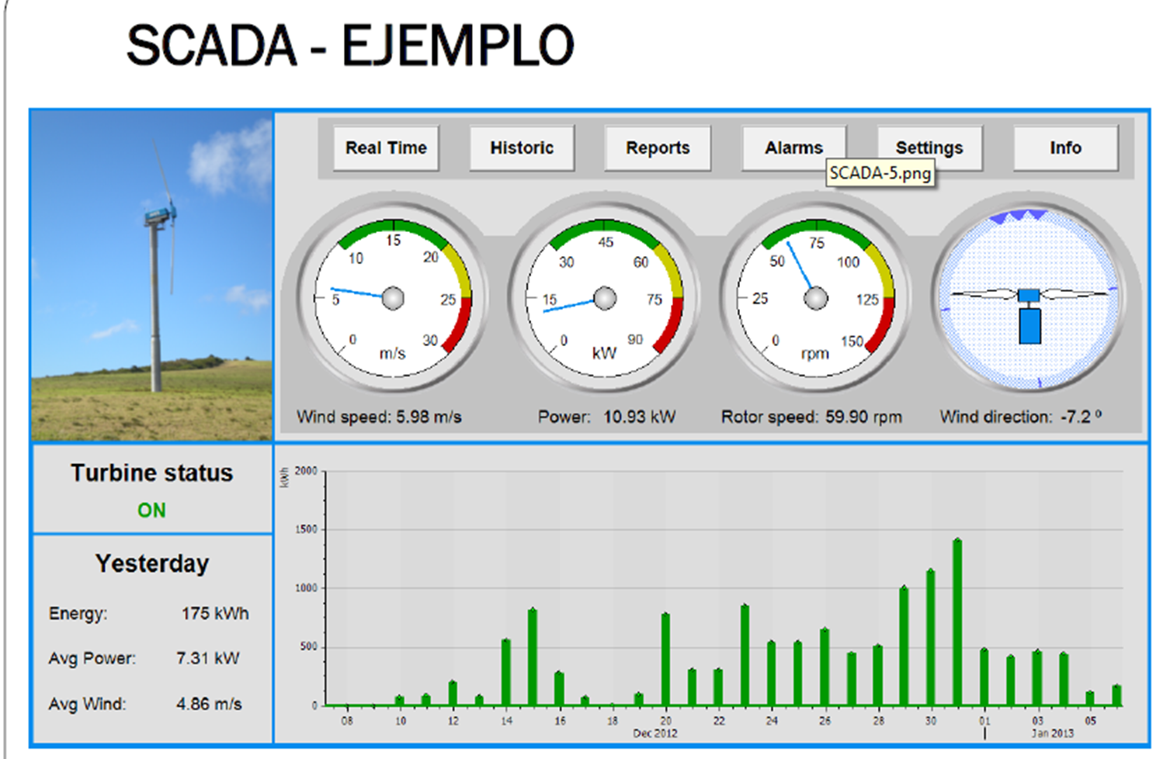

Slide 67

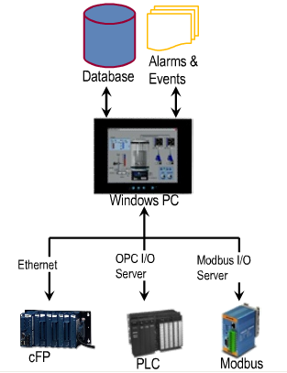
Módulo DSC
El modulo DSC (Datalogging and Supervisory Control) se integra LabVIEW y actúa como interfase entre los Vis y el hardware.
El módulo DSC incluye una gran variedad de herramientas :
a) Almacenamiento de datos en una base de datos
b) Historiales
c) Alarmas y eventos
d) Networking (Compartir datos en una red)
e) Seguridad (Restricción de modificación o uso de aplicaciones)
f) El módulo DSC actúa como un cliente OPC

Slide 68
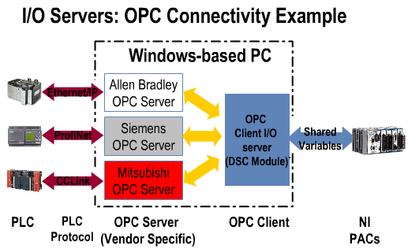
LabView DSC

Slide 69
Variables Compartidas LabView DSC
Las variables compartidas son el elemento básico del módulo DSC. Están directamente conectadas a las mediciones físicas a través del servidor OPC.
Asignan un nombre a una entrada o salida, permitiendo el acceso a estos puntos simplemente utilizando su nombre en los VIs.
Adicionalmente al acceso de hardware, las variables compartidas pueden leer y escribir datos a la memoria, esto es útil en dos situaciones, cuando se requiere de compartir datos en una red y para probar un VI sin tener el hardware presente.

Slide 70
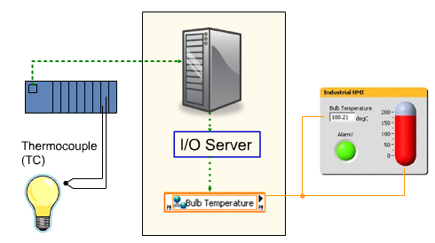
Variables Compartidas LabView DSC

Slide 71
Variables Compartidas LabView DSC
Las principales propiedades de las variables compartidas son:
1.- Nombre de la variable
2.- Tipo (Analógico, Discreto, Arreglo de bits, Cadena)
3.- Acceso (Entrada, Salida, Entrada/Salida, Memoria)
4.- Valor (Dato adquirido)
5.- Estado (Integridad del dato)
6.- Estampa de tiempo (Fecha y hora de captura de dato)

Slide 72
Variables Compartidas LabView DSC
Tipos de variables
Analógico : Representan un valor continuo en un rango.
Discreto : Representan valores de dos estados (verdadero/falso)
Arreglo de bits : Valores de varios bits, hasta 32 valores discretos en un arreglo de boléanos.
Cadena: Representación ASCII o booleana de valores.
Acceso a variables
Entrada: Solo es posible leer valores de las variables.
Salida: Solo es posible escribir valores a la variable.
Entrada/salida : Es posible leer y escribir valores a la variable
Memoria : Es una variable de Entrada/salida que realiza su operación a memoria y no a un dispositivo físico.

Slide 73
NI OPC SERVER

Slide 74
PASOS PARA CONFIGURAR EL DISPOSITIVO
PRIMERAMENTE SE DEBE DE CREAR EL DISPOSITIVO
CONFIGURAR EL PROTOCOLO CON EL QUE SE VA A CONECTAR
CREAR LOS TAGS CON LOS DIRECCIONAMIENTOS DE ACUERDO A LO QUE SE VA A LEER O ESCRIBIR EN LOS REGISTROS
VISUALIZAR LOS VALORES

Slide 75
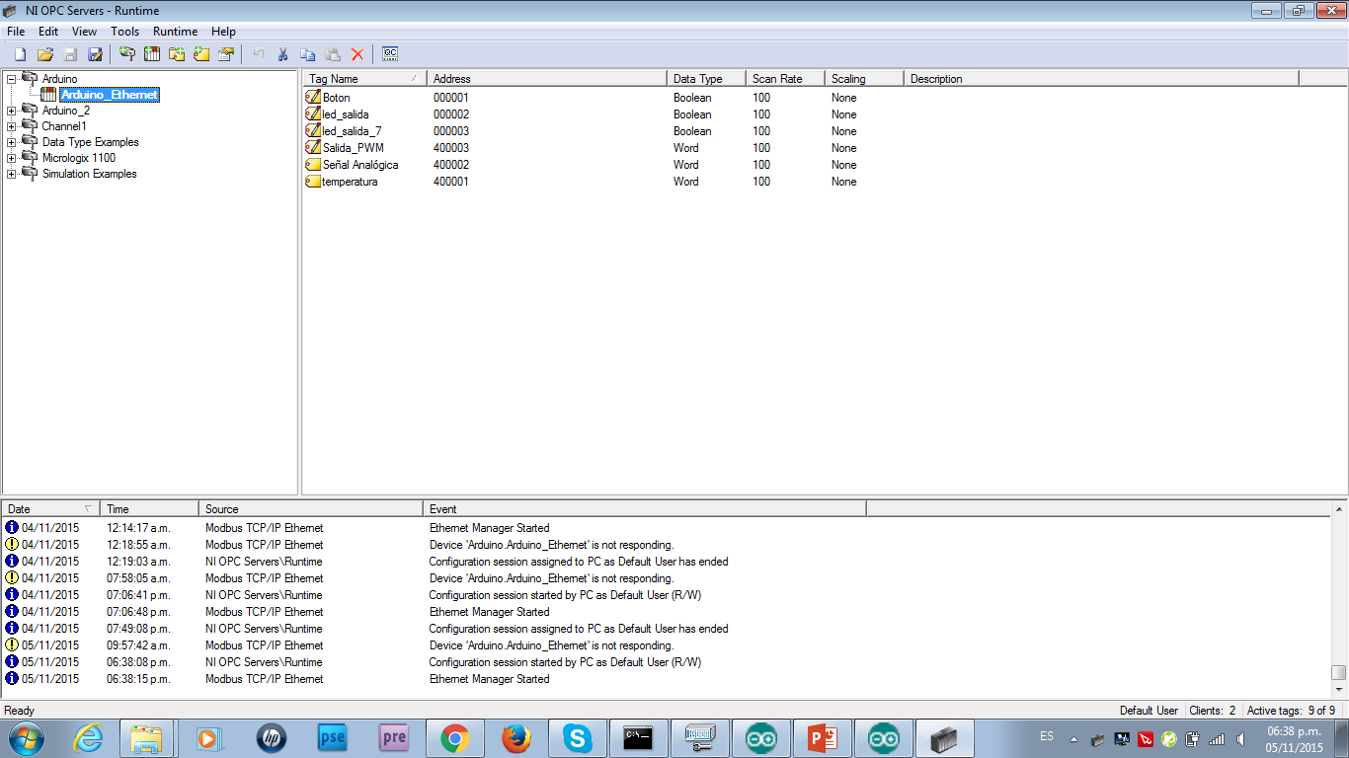

Slide 76
Measurement Studio

Slide 77
¿Qué es Measurement Studio para .NET?
Measurement Studio 2015 introduce una herramienta autónoma de creación de instalador que ofrece a los programadores una manera de moverse desde el diseño hasta la implementación en el entorno original.
Ahora con soporte de biblioteca de clase .NET para Microsoft Visual Studio 2013, Measurement Studio 2015 ahora se integra en Visual Studio 2010, 2012 y 2013 para proporcionar a los ingenieros un juego completo de herramientas para desarrollar e implementar aplicaciones profesionales de ingeniería para adquirir, analizar y visualizar datos de medida.

Slide 78
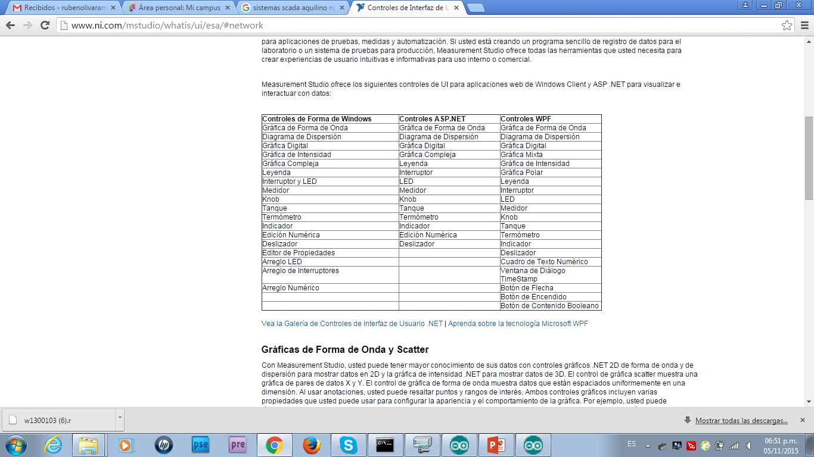

Slide 79


Slide 80
Conectividad en Red e Integración de Datos
Ya sea que esté pasando datos entre aplicaciones o por Internet, Measurement Studio hace más fácil compartir datos de medidas.
Con las variables en red - una herramienta de programación diseñada específicamente para publicar y suscribir datos en vivo en aplicaciones de medida y automatización - usted puede compartir datos con uno o más aplicaciones de clientes en una red sin preocuparse sobre los formatos de los datos o los protocolos en red.
Las características clave de red incluyen las siguientes:
Leer y escribir datos entre diferentes fuentes de datos y objetivos
Especificar fuentes de datos y objetivos a través de un esquema URL
Usar características de búsqueda para ubicar elementos de datos rápidamente en otras PCs
Enlazar a controles de Formas de Windows y Formas Web

